Slide 1

PROYECTO “QUIZIX”
PRESENTACIÓN CAPSTONE

Slide 2
PROYECTO QUIZIX
Juan Pablo Medina
Ingeniero TI
Ingeniero TI
INTEGRANTES DEL PROYECTO
Miguel Henríquez
Ingeniero TI
Ingeniero TI

Slide 3
PROYECTO QUIZIX
DESCRIPCIÓN DEL PROYECTO
Situación Actual
En instituciones educativas, empresas y profesionales se requiere crear evaluaciones, cuestionarios y encuestas de manera constante.
Este proceso actualmente demanda mucho tiempo y recursos, sobre todo al transformar grandes volúmenes de información en preguntas claras y ordenadas.
No existen soluciones personalizadas que integren automatización, pertinencia y rapidez al momento de generar estos instrumentos.
Propuesta de solución
Desarrollar una plataforma web full stack tipo SaaS llamada Quizix.
Permitirá que los usuarios carguen su propia información y, mediante inteligencia artificial y bases de datos vectoriales, se generen automáticamente preguntas y evaluaciones listas para aplicar.
La plataforma ofrecerá:
Exportación de evaluaciones en PDF.
Compartir a través de enlaces o códigos QR.
Aplicación autenticada o anónima según necesidad.
Beneficios: ahorro de tiempo, mayor precisión en contenidos, adaptabilidad a distintos contextos (educativo, corporativo, social) y alineación con tendencias tecnológicas como IA y cloud computing

Slide 4
PROYECTO QUIZIX
Objetivo General
Desarrollar una plataforma web full stack tipo SaaS que permita generar automáticamente evaluaciones, quizzes y encuestas a partir de información cargada por los usuarios, utilizando inteligencia artificial y garantizando seguridad, escalabilidad y usabilidad.
Objetivos Específicos
Analizar los requerimientos funcionales y no funcionales del sistema, definiendo las necesidades del usuario.
Diseñar la arquitectura del sistema integrando front-end, back-end, bases de datos relacionales y vectoriales.
Implementar el módulo de inteligencia artificial encargado de generar preguntas y cuestionarios.
Desarrollar funcionalidades de exportación de evaluaciones en PDF, enlaces y códigos QR.
Incorporar mecanismos de autenticación y seguridad para proteger la información sensible de los usuarios.
Desplegar la solución en un entorno en la nube bajo un modelo SaaS.
Validar la solución mediante pruebas de funcionamiento, rendimiento y seguridad.

Slide 5
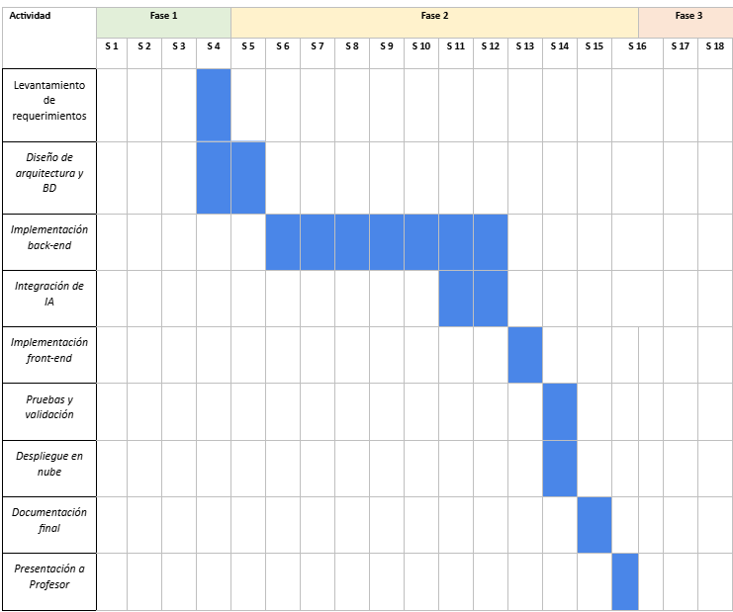
PROYECTO QUIZIX
Cronograma para el desarrollo del proyecto
* Utilizar cronograma de inicio, indicando el cumplimiento al término del proyecto

